Slide 1
MÉTODOS DE OPTIMIZACIÓN · CICLO I 2026
Ing. Gustavo Gutiérrez
Aplicación del Método Simplex en la
Pizzería M y M
Programación Lineal para maximizar la ganancia diaria de producción
Integrantes
Madison Ariadna Acosta Artiga - AA23071
Luis Enrique Vásquez Menjivar - VM15037
Josué Alirio Monterrosa Jacobo - MJ21004
Universidad de El Salvador · Facultad de Ingeniería y Arquitectura · Escuela de Ingeniería de Sistemas Informáticos
Notes:
Saludo y presentación del equipo. Frase de apertura: 'Presentamos un caso de Programación Lineal en una pizzería local, donde usamos el Método Simplex para decidir cuántas pizzas producir y maximizar la ganancia diaria.' Mantener cámara encendida y buena iluminación.

Slide 2
EL CASO
El problema a resolver
La Pizzería M y M, de Quezaltepeque, quiere decidir cuántas pizzas producir cada día para obtener la mayor ganancia posible, usando de forma eficiente sus recursos limitados de masa, queso y tiempo de preparación.
G
Pizza Gigante Suprema $5 de ganancia / unidad
Pregunta de decisión ¿Cuántas pizzas gigantes y cuántas personales conviene producir al día para maximizar la ganancia?
P
Pizza Personal Suprema $2 de ganancia / unidad
Productos seleccionados para el modelo
Notes:
Explicar el contexto en 30-40 s: negocio real local, recursos limitados, se eligieron los dos productos más representativos. Aclarar que las ganancias y consumos de recursos se basan en datos representativos del negocio (men ú como referencia). Posible pregunta: '¿de dónde salieron los datos?' → responder que se estimaron a partir del menú y consumo típico, declarados como supuestos.

Slide 3
METODOLOGÍA
¿Por qué Programación Lineal y Método Simplex?
1
2
3
Objetivo medible y lineal
Recursos limitados
Decisión de mezcla
La ganancia se expresa como una función lineal que se desea maximizar.
Masa, queso y tiempo imponen restricciones lineales de capacidad.
Es un problema clásico de mezcla de producción, ideal para el Simplex.
El Simplex parte de una solución factible y recorre los vértices de la región factible mejorando la ganancia en cada iteración hasta alcanzar el óptimo.
Notes:
Justificar la elección de la técnica. Si preguntan por otras técnicas: el método gráfico solo sirve con 2 variables (lo usamos como comprobación), y transporte/asignación aplican a estructuras distintas. Mencionar brevemente qué hace el Simplex (variables de holgura, recorre vértices).

Slide 4
FORMULACIÓN
El modelo matemático
VARIABLES DE DECISIÓN
RESTRICCIONES
X₁ = Pizzas Gigantes Supremas / día
Masa
2X₁ + X₂ ≤ 60
X₂ = Pizzas Personales Supremas / día
Queso
1.5X₁ + 0.5X₂ ≤ 40
FUNCIÓN OBJETIVO
Maximizar
Tiempo
0.5X₁ + 0.25X₂ ≤ 20
Z = 5X₁ + 2X₂
No negatividad
X₁, X₂ ≥ 0
Ganancia total diaria, en dólares
Notes:
Slide clave. Leer el modelo despacio. Estar listos para: '¿qué representa cada variable?', '¿por qué maximizar?', 'explica una restricción' (cada restricción dice que el consumo del recurso no puede exceder lo disponible), 'por qué no negatividad' (no se pueden producir cantidades negativas). Si señalan la de tiempo, recordar que se analiza en la diapositiva de sensibilidad.

Slide 5
VALIDACIÓN DEL MODELO
Análisis dimensional
Cada término se verifica para confirmar que las unidades son coherentes en ambos lados.
Elemento | Operación dimensional | Resultado
Objetivo (Z) | ($/pizza) × (pizzas/día) | $/día
Masa | (porciones/pizza) × (pizzas/día) | porciones/día ≤ 60
Queso | (libras/pizza) × (pizzas/día) | libras/día ≤ 40
Tiempo | (horas/pizza) × (pizzas/día) | horas/día ≤ 20
Conclusión: en cada restricción el lado izquierdo y el derecho comparten la misma unidad, por lo que el modelo es dimensionalmente correcto.
Notes:
Este análisis suele olvidarse y da puntos. Recalcar: primero definimos unidades (masa en porciones, queso en libras, tiempo en horas-hombre) y luego verificamos coherencia. Si preguntan por las 20 horas: son horas-hombre del personal durante la jornada, no de una sola persona.

Slide 6
RESULTADOS
Solución óptima
Uso de recursos (utilizado vs disponible)
20
20
$140
Pizzas Gigantes (X₁)
Pizzas Personales (X₂)
Ganancia máxima / día
Lectura de los resultados
Masa y queso se utilizan al 100 %: son los cuellos de botella que limitan la producción.
Del tiempo solo se usan 15 de 20 horas-hombre: queda una holgura de 5 horas.
La mejor mezcla es producir 20 pizzas de cada tipo, con una ganancia de $140 al día.
Notes:
Presentar el resultado con seguridad. Conectar con la realidad: 'la pizzería debería producir 20 y 20 para ganar 140 al día'. Subrayar que masa y queso se agotan (cuellos de botella). Esto enlaza con sensibilidad.

Slide 7
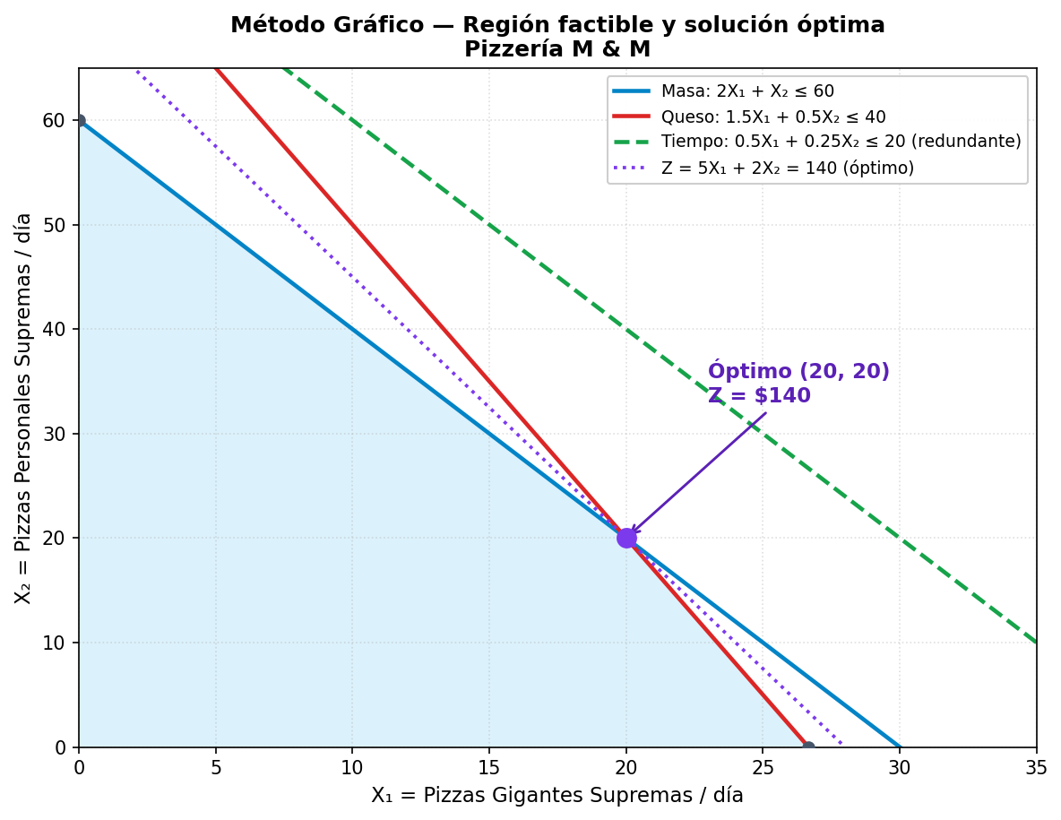
COMPROBACIÓN
Verificación por el Método Gráfico
Al evaluar la función objetivo en los vértices de la región factible:
(0, 0)
$0
(26.67, 0)
$133.33
(0, 60)
$120
(20, 20)
$140
← óptimo
El óptimo (20, 20) coincide exactamente con Solver. La recta de tiempo queda fuera de la región factible: confirma que no es restrictiva.
Notes:
Como solo hay 2 variables, el método gráfico permite ver y comprobar el óptimo. Señalar el vértice (20,20). Punto fuerte para la defensa: demuestra que entienden de dónde sale la solución, no solo que usaron un botón.

Slide 8
DEMOSTRACIÓN DEL SOFTWARE
Resolución con Excel Solver
Pasos que se muestran en vivo durante la demostración:
1
Definir celdas variables
Las cantidades de cada pizza (X₁ y X₂) como celdas cambiantes.
RESULTADO DE SOLVER
“Solver encontró una solución. Se cumplen todas las restricciones y condiciones óptimas.”
2
Establecer la celda objetivo
La fórmula de ganancia 5X₁ + 2X₂, con la opción Maximizar.
X₁
20
3
Agregar las restricciones
Masa ≤ 60, queso ≤ 40 y tiempo ≤ 20, más la no negatividad.
X₂
20
4
Elegir el motor Simplex LP
Z
$140
Solver aplica el algoritmo Simplex y entrega la solución óptima global.
Notes:
Aquí va la demostración en vivo (30% de la nota). Tener Excel ya abierto con el modelo listo. Mostrar la correspondencia: 'esta celda es la función objetivo, estas son las restricciones'. Plan B: si falla el internet/Excel, usar las capturas de los Anexos. Ensayar los pasos varias veces.

Slide 9
ANÁLISIS AVANZADO
Sensibilidad y dualidad: precios sombra
El precio sombra indica cuánto aumentaría la ganancia óptima por cada unidad adicional de un recurso.
Recurso | Precio sombra | Interpretación
Masa | $1 / porción | Cada porción extra suma $1 a la ganancia.
Queso | $2 / libra | Recurso más valioso: cada libra extra suma $2.
Tiempo | $0 | Sobra capacidad; no limita la producción.
VERIFICACIÓN POR DUALIDAD
60 × $1
+ 40 × $2
———————
= $140
El valor del dual coincide con la ganancia del primal (Z = $140): confirma que la solución es correcta.
Notes:
Munición para el Q&A (35%). Dominar: qué es un precio sombra, por qué el del tiempo es 0, y la verificación por dualidad. La restricción redundante es una pregunta probable: explicarla con seguridad demuestra dominio. Si preguntan '¿qué pasa si cambia un recurso?' → usar los precios sombra.

Slide 10
CIERRE
Conclusiones y recomendaciones
Conclusiones
Recomendaciones
El Método Simplex determinó la mezcla óptima: 20 y 20 pizzas, con $140 de ganancia diaria.
Masa y queso son los recursos que limitan la producción.
El método gráfico y la dualidad confirman que la solución es correcta.
La Programación Lineal apoya decisiones de producción basadas en datos.
Asegurar el abastecimiento de masa y queso (los cuellos de botella).
Priorizar la compra de queso: tiene el mayor precio sombra ($2).
Aprovechar las 5 horas-hombre libres en otros productos.
Actualizar los datos con cifras reales y ampliar el modelo a más productos.
Notes:
Cerrar conectando conclusiones con objetivos. Las recomendaciones deben sonar accionables para la pizzería. Tras esta diapositiva viene el turno de preguntas.

Slide 11
RESULTADO DEL CASO
20 pizzas gigantes + 20 pizzas personales = $140 / día
La ganancia máxima posible dentro de los recursos disponibles.
¿Preguntas?
Gracias por su atención
Notes:
Invitar a preguntas con seguridad. Repasar mentalmente: supuestos de PL, qué hace el Simplex, precios sombra, restricción de tiempo redundante, origen de los datos. Por cada decisión del modelo, estar listos para responder '¿por qué?' dos veces.

